Slide 1
Игрушка для ума
Автор работы: Иголкин Иван 3А класс
Научный руководитель: Алексеева Татьяна Гурьевна

Slide 2
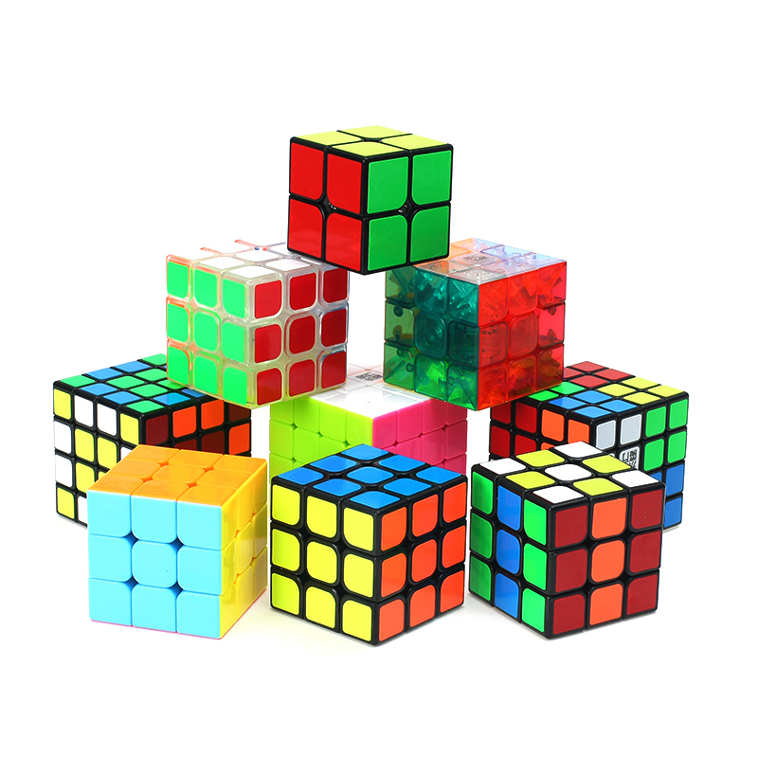
Актуальность
В наши дни, когда почти все «оцифровано» любой школьник может достать из кармана целый мир компьютерных игр, а старые головоломки не столь актуальны и современны. Но вот «магическому кубику» удается быть популярным уже на протяжении более сорока лет.

Slide 3
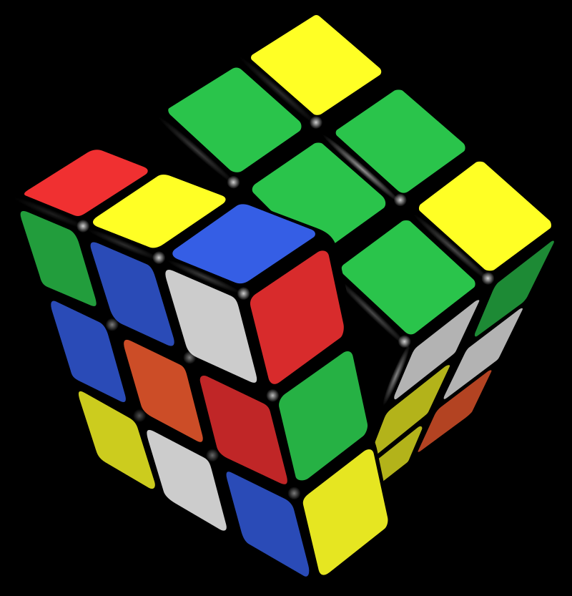
Цель: исследование актуальности кубика Рубика.
Перед собой я поставил следующие задачи:
1) изучить историю кубика Рубика;
2) изучить и проанализировать возможности кубика Рубика;
3) собрать информацию о чемпионах по сборке кубика Рубика
4) рассмотреть решение олимпиадных задач;
5) провести опрос среди учащихся на популярность головоломки;
6) подвести итоги.

Slide 4
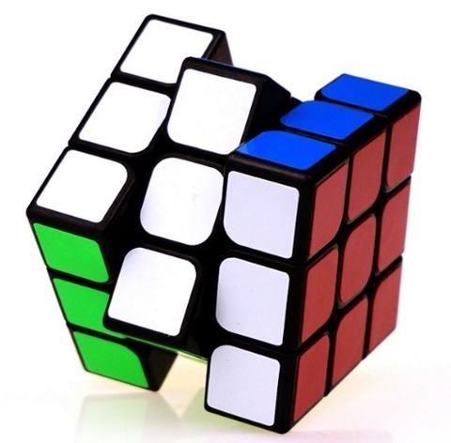
История кубика Рубика
Головоломка представляет собой пластмассовый куб 3×3×3
Кубик Рубика — механическая головоломка, изобретённая в 1974 году венгерским скульптором и преподавателем архитектуры Эрнё Рубиком.

Slide 5
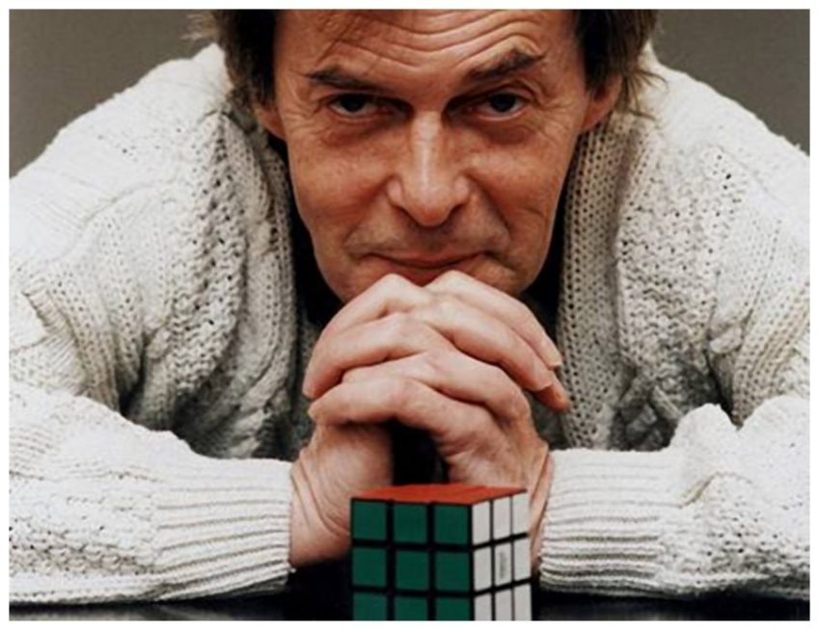
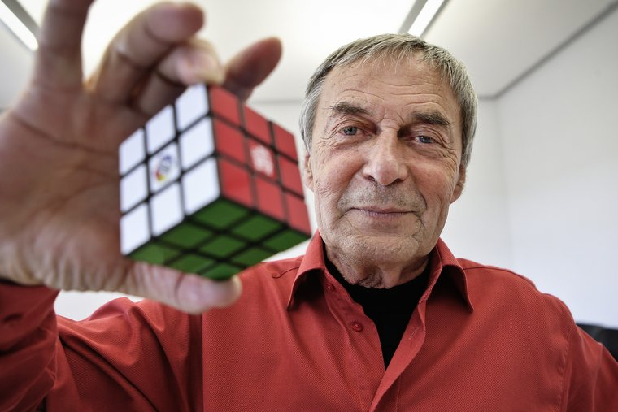
Великий создатель великого кубика
Эрнё Рубик родился в Будапеште 13 июля 1944 года. Он – талантливый венгерский изобретатель, скульптор и профессор архитектуры.

Slide 7
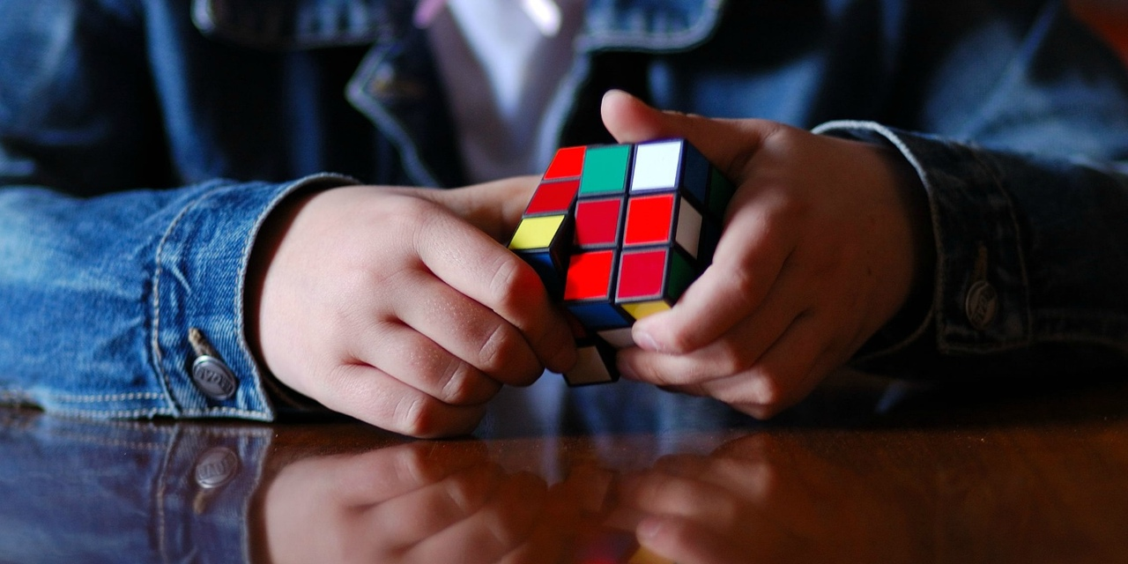
Задача игрока
Задача игрока заключается в том, чтобы «собрать кубик Рубика»: поворачивая грани куба, вернуть его в первоначальное состояние, когда каждая из граней состоит из квадратов одного цвета.

Slide 8
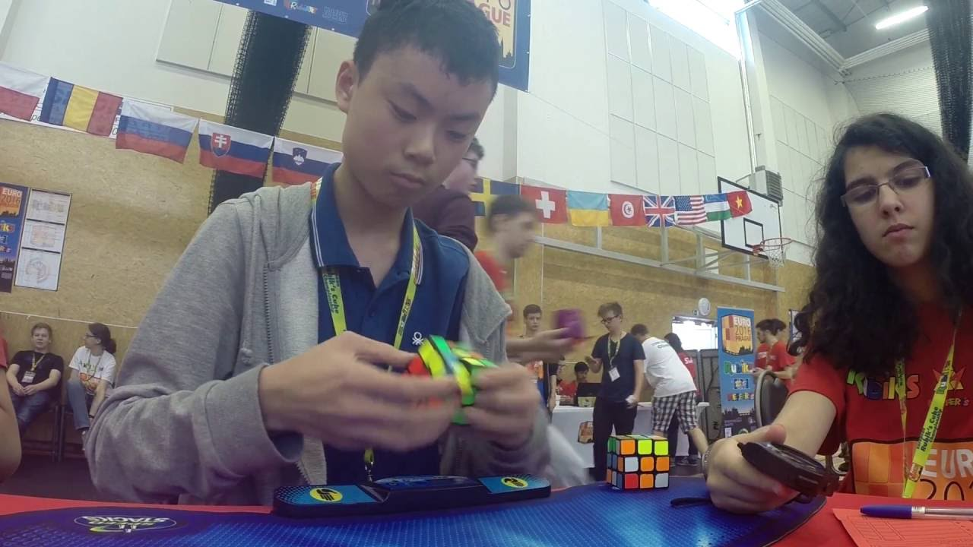
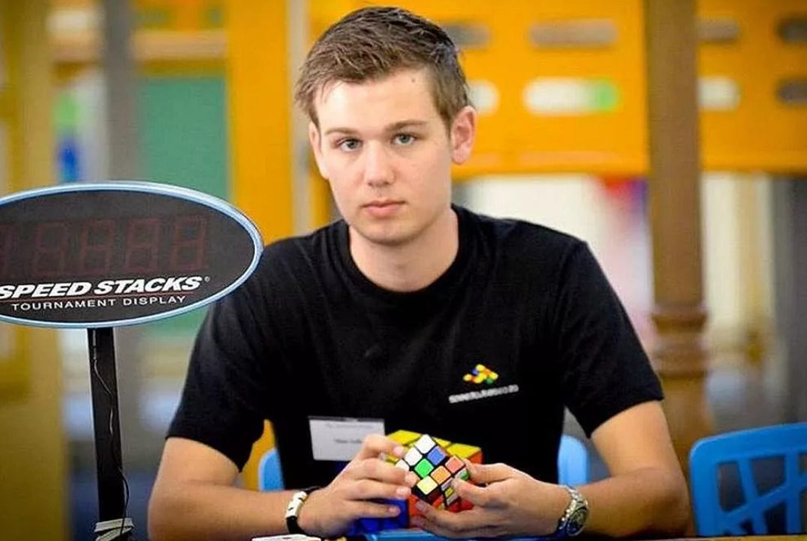
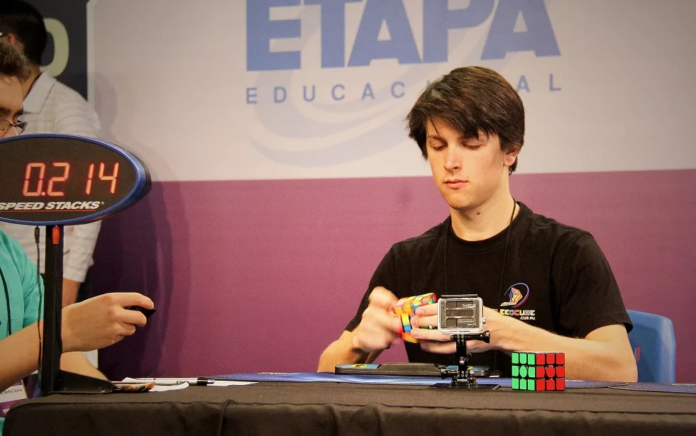
Андрей Че (2018г.)
Феликс Земдегс
Мэтс Волк

Slide 9
Олимпиадные задачи
Условие. Куб, стоящий на плоскости, несколько раз перекатили через его рёбра, после чего он вернулся на прежнее место. Обязательно ли он стоит на той же грани? (5-7 класс)
Решение. Пусть куб находится перед нами, а нижняя грань окрашена. Рассмотрим следующий путь куба (см. рисунок).
Ответ: нет

Slide 10
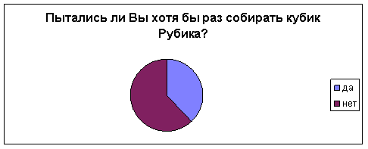
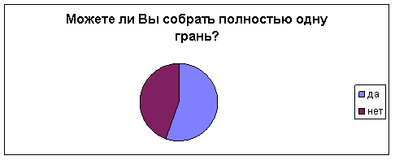
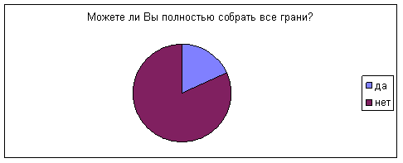
Опрос среди учащихся
1.
2.
3.

Slide 11
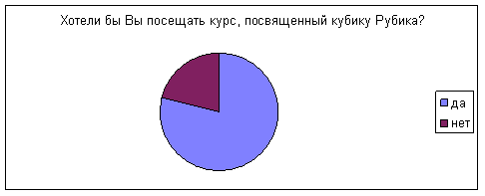
Опрос среди учащихся
4. Почему вы не смогли собрать кубик Рубика?
Большинство называют отсутствие знаний для завершения сборки, недостаточность мыслительных усилий и упорства.
5.

Slide 12
Заключение
В ходе выполнения работы, пришел к выводу, что кубик Рубика:
1) развивает мелкую моторику рук;
2) помогает быстро оценивать обстановку и принимать решение;
3) развивает пространственное решение, помогает при решении математических задач;
4) развивает усидчивость и способность добиваться результата;
5) помогает психологам при диагностике наглядно-действенного мышления детей и их готовности к школе.
Лично мне сборка кубика помогает снять психологическую нагрузку за день.

Slide 13
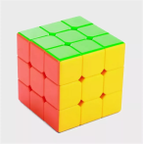
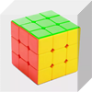
Интересный факт
Считается, что кубик Рубика — лидер среди игрушек по общему количеству продаж: по всему миру было продано порядка 350 млн кубиков Рубика, как оригинальных, так и различных аналогов

Slide 14
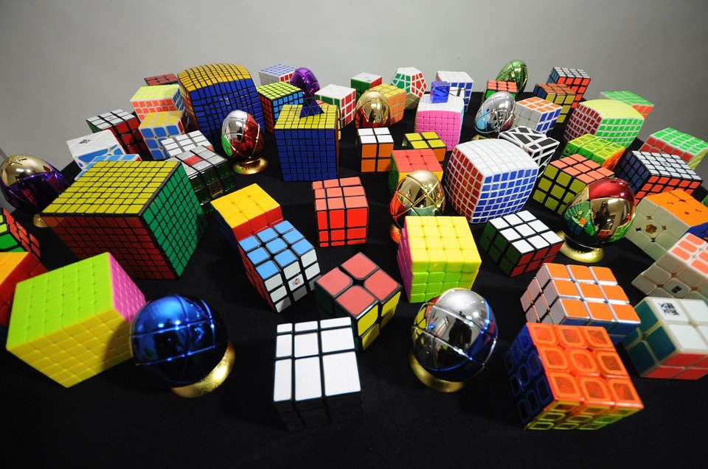

Slide 15
СПАСИБО ЗА ВНИМАНИЕ!!!

